Slide 1
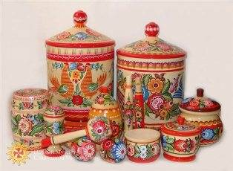
Городецкая роспись

Slide 2
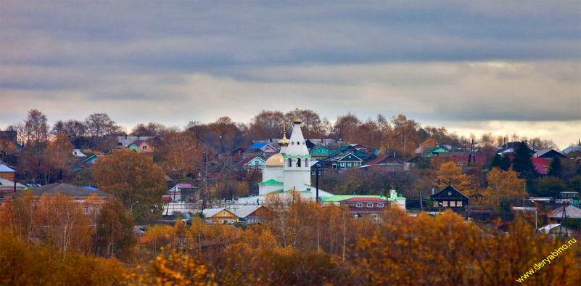
Городец — город в нижегородском Заволжье, на левом берегу Волги. Это древнейший русский город–крепость. Городец — родина самых разнообразных промыслов. Он славился резьбой по дереву («глухая» домовая резьба), изготовлением инкрустированных мореным дубом донец прялок, городецкой росписью, резными пряничными досками.

Slide 3
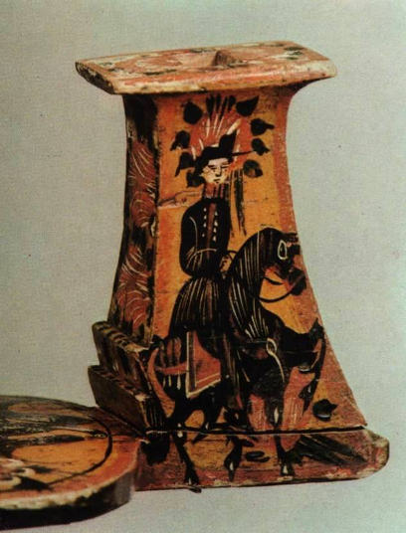
Производство донец (дощечка, на которую садится пряха) способствовало зарождению оригинального местного живописного стиля. В образах росписи можно увидеть всадников, кареты, барынь, солдат, кавалеров с дамами, собачек, различные сцены народных гуляний, домашней жизни, другие сценки.

Slide 4
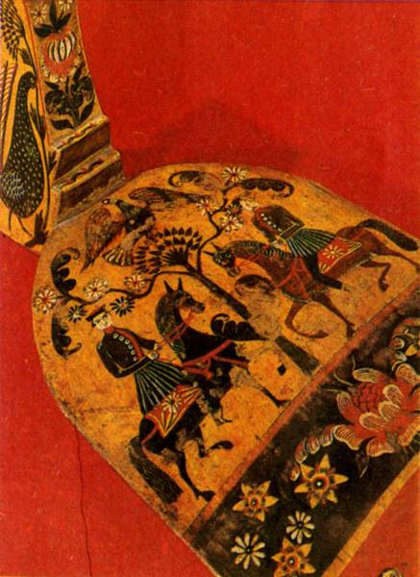
Городецкие пряльца можно было «читать» как книгу. К фигуркам коней добавлялись стволы и ветки деревьев, силуэты сидящих на них птиц, лесных животных.

Slide 5
Композиционно поверхность донца разделялась на два-три яруса. В верхнем ярусе изображали двух всадников по сторонам цветущего древа с птицей на ветвях, при корнях древа изображали собачек. Второй ярус занимала орнаментальная полоса, в нижнем ярусе размещались жанровые сюжетные мотивы. И в современных произведениях Городца до сих пор живут композиции с конями, всадниками, древом и собачками. Образ коня олицетворяет представление о красоте и силе.

Slide 6
Декоративность мотивов подчеркивается декоративностью цвета и приемов. Любимые фоны — ярко-зеленый или напряженный красный, глубокий синий, иногда черный, на котором особенно сочно расплескивается многоцветие Городецкого колорита. В характеристике сюжета разбелённые тона дают богатые оттенки цветовых переходов.
Роспись ведется кистью, без предварительного рисунка, свободным и сочным ударом. Он очень разнообразен — от широкого мазка до тончайшей линии и виртуозного штриха.
Работа мастера быстра и экономна. Поэтому она очень обобщена, проста по приемам, свободна в движении кисти. Характерны городецкие цветочные росписи, многокрасочные и выразительные работы мастеров А. Е. Коновалова и Д. И. Крюкова.

Slide 7
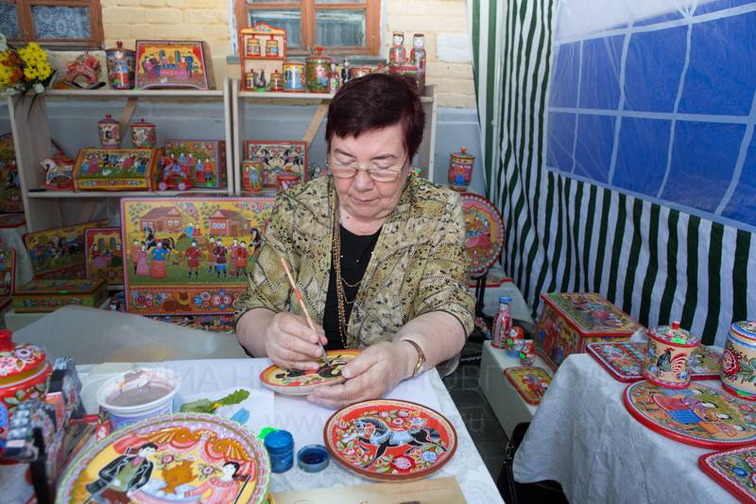

Slide 8
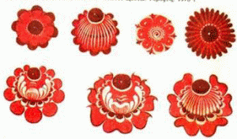
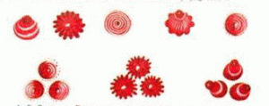
Мотивы Городецкой росписи
Основным мотивом росписи является — цветочный, изображаются розы, купавки и кубышки.
Этот вид чаще всего используется, он самый простой в исполнении. На изделии может быть изображен один цветок с расходящимися от него листьями. В более сложном варианте, например, на боковых стенках часто изображают полосу из цветочного орнамента, а крышка декорируется цветами, вписанными в круг. На крышках хлебниц цветы располагают обычно прямоугольником или ромбом.

Slide 9
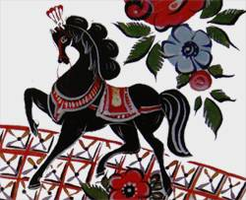
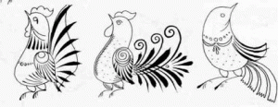
Мотивы Городецкой росписи
Следующий мотив - «конь» и «птица».
Конечно, мотивы эти тоже имеют определённую символику:
1. Изображения «петух» и «конь» является символами солнца, пожеланиями счастья.
2. Изображения «петуха» и «курочки» символизирует семейное благополучие, пожелание семье множества детей.

Slide 10
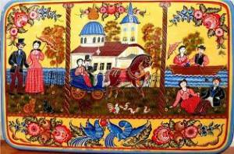
Мотивы Городецкой росписи
Последний мотив — Сюжетная роспись.
Используется на крупных изделиях: панно, сундуках и крупных шкатулках, разделочных досках и блюдах.
Композиция сходна с композицией подарочных прялок: роспись делается в два или три яруса (в верхней части пишется основной сюжет с застольем, свиданием, прогулкой, выездом и т.п., в нижней — сюжеты помогают раскрытию данной темы). Средняя часть, разделяющая ярусы, представлена в виде цветочной полосы. Возможен и другой вариант: изображается основной сюжет, опоясанный цветочной полосой.

Slide 11
Городецкая роспись - это один из традиционных декоративных промыслов и стоит в ряду самых высоких достижений народного искусства России.
Никогда ни с чем не спутаешь радостных красок городецкой росписи, ее вороных коней с поджатой крючком ногой и лебединой шеей, ее птиц с диковинными хвостами в виде крыла бабочки. Кони всегда изображаются в профиль, а люди — только анфас. И все это - в окружении роскошных цветочных гирлянд.

Slide 12
